Slide 1


Název školy: ZŠ Štětí, Ostrovní 300
Autor: Francová Alena
Vzdělávací oblast: Člověk a příroda_Fyzika
Datum: 02/2013
Název materiálu:
VY_32_INOVACE_FY.6.A.12_znazorneni_a_mereni_sily_,_tiha_telesa
Číslo operačního programu: CZ.1.07/1.4.00/21.1693
Název projektu: PRIMA ŠKOLA
Znázornění a měření síly, tíha tělesa
Anotace: Materiál je určen pro žáky 6. ročníku. Prezentace slouží k naučení nového učiva. Žák pochopí, že se kolem nás vyskytují i jiné síly než gravitační. Zavedení fyzikální veličiny síly, která je určena působištěm, směrem a velikostí. Žák se naučí značku a jednotku fyzikální veličiny. Žák znázorní sílu graficky. Žák vysvětlí, jak se projevuje tíha tělesa. Žák umí vypočítat tíhu tělesa.

Slide 2
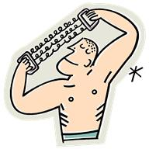

Síla našich svalů:
Napínáme-li rukou pružinu, působíme silou našich svalů.
Chceme-li zatlouct hřebík do prkna, také musíme působit silou.

Slide 3
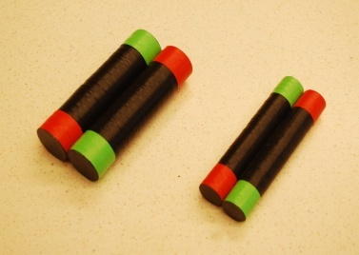
Síla magnetická:
Hrajeme-li si se dvěma magnety, zjistíme, že se buď přitahují, nebo odpuzují, každý z nich působí na druhý také silou – silou magnetickou.

Slide 4
Síla
V některých disciplínách se síla jen porovnává (přetahování lanem, sumo a disciplína za hranicemi sportu – tzv. „páka“).
Jinde se měří (vzpírání).
Sílu člověka a zvířat dnes většinou nahrazuje síla strojů.
Lokomotiva má větší sílu než sto lidí.
Raketa, která vynesla člověka na Měsíc, vyvinula při startu sílu větší, než má třicet tisíc lidí

Slide 5
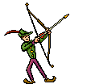
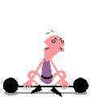

SÍLA ČLOVĚKA, STROJE

Slide 6
SÍLA – je fyzikální veličina
ZAPAMATUJTE SI:
popisuje vzájemné působení těles,
označuje se písmenem F,
jednotka síly je Newton [N]
měřidlem je SILOMĚR
tělesa mohou na sebe působit, jsou-li v DOTYKU, ale i na DÁLKU

Slide 7
Působení síly poznáme ze tří účinků:
Působením síly se MĚNÍ POHYB TĚLESA (těleso se dává do pohybu, urychluje se, zpomaluje se nebo se mění směr jeho pohybu).
Působením síly se MĚNÍ TVAR TĚLESA (pružná tělesa se natáhla, zkrátila, tělesa z tvárných látek mění svůj tvar, plynná tělesa se stlačují).
Působením síly se TĚLESO ROZDĚLÍ na několik částí (přetržení, přelomení, rozdrcení tělesa).

Slide 8
Uveďte příklady působení sil PŘI DOTYKU:
Např.
tažení vozíku,
hnětení modelovací hmoty,
ždímání prádla v ruce i v pračce,
veslování,
vrh koulí,
hrnutí zeminy buldozerem…

Slide 9



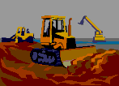

Příklady působení sil při DOTYKU

Slide 10
Uveďte příklady působení sil NA DÁLKU:
Např.
pád kamene,
působení magnetu na hřebíky,
přitahování vlasů k svlečenému svetru…

Slide 11
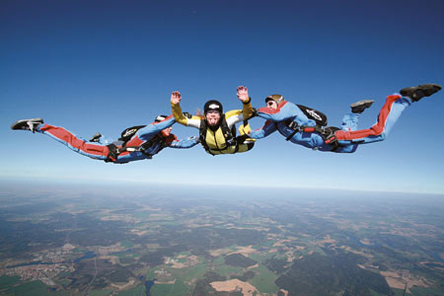

Příklady působení sil na DÁLKU

Slide 12
Uveďte příklady působení sil, při kterém se MĚNÍ POHYB TĚLESA:
Např.
cvrnkání kuliček,
roztlačování vozíku,
dopad skokana do pískoviště,
chycení míče,
úder raketou při tenise,
zatáčení loďky,
jízda na tobogánu…

Slide 13


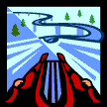
Příklady působení sil, při kterém se mění POHYB TĚLESA

Slide 14
Uveďte příklady působení sil, při kterém se mění tvar tělesa:
Např.
hnětení hlíny,
modelovací hmoty,
těsta,
stlačování vzduchu hustilkou,
deformace houby na tabuli…

Slide 15

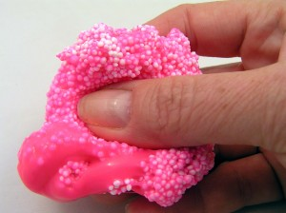
Příklady působení sil, při kterém se mění TVAR TĚLESA

Slide 16
Uveďte příklady působení sil, při kterém se tělesa ROZDĚLÍ NA NĚKOLIK ČÁSTÍ:
Např.
přetržení provázku,
sekání dřeva,
rozbití cihly,
přetržení papíru,
přelomení špejle…

Slide 17
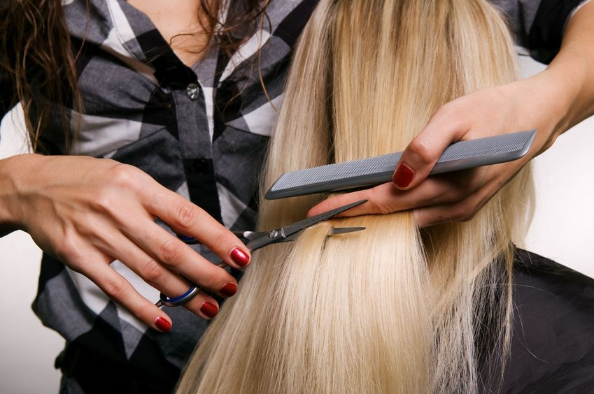
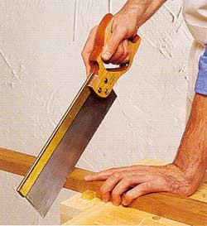
Příklady působení sil, při kterém se tělesa ROZDĚLÍ NA NĚKOLIK ČÁSTÍ

Slide 18
Účinky síly jsou závislé na její:
VELIKOSTI
SMĚRU, ve kterém síla působí

Slide 19
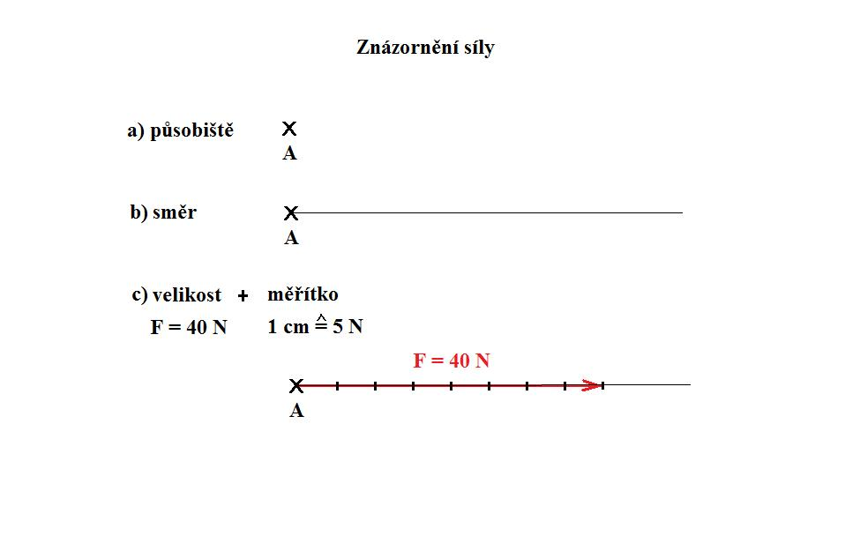

Slide 20

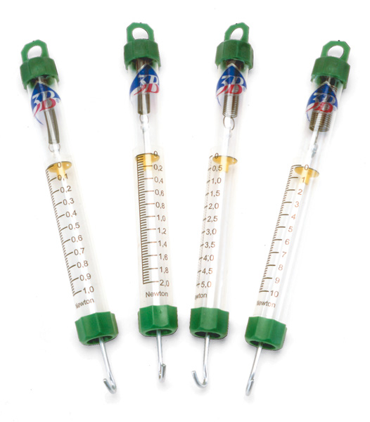
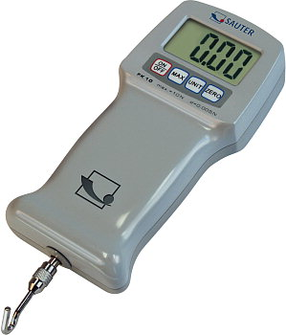
Sílu měříme siloměrem, jeho hlavní součástí je pružina spojená se stupnicí.
Nikdy siloměr nepřetěžujeme.

Slide 21
Jednotky síly:
1 MN=1 000 kN
1 kN=1 000 N
1 N= 1 000 mN
1 mN=0,001 N
1 N=0,001 kN
1 kN=0,001MN
M mega
k kilo
m mili

Slide 22
Gravitační sílu, kterou je těleso přitahováno k zemi, označujeme F_{g}
Má-li těleso hmotnost m, platí:
F_{g}=m∙g
Konstanta g popisuje gravitační působení a na Zemi je asi g=9,81 N/kg.
Hodnotu zaokrouhlujeme na g=10 N/kg.
Položíme-li si na dlaň závaží 1kg, cítíme působení gravitační síly s velikostí asi 10 N.

Slide 23
Použité zdroje:
Tesař J., Jáchim F., Fyzika 1 pro ZŠ, Fyzikální veličiny a jejich měření, pedagogické nakladatelství, a.s., SPN 2007.
Rauner K., Havel V., a kol., Fyzika 6 pro ZŠ a víceletá gymnázia, Nakladatelství Fraus 2005.
Bohuněk, J., Sbírka úloh z fyziky pro ZŠ 1díl, Prometheus, s.r.o., ISBN 80-85849-06-2
galerie office
http://vnuf.cz/sbornik/prispevky/soubory/16_21/image003.jpg [cit:2013-02-06]
http://obrazky.superia.cz/800/magnet.png [cit:2013-02-06]
http://www.medzizenami.sk/image.ashx/4371/7374617469636b6120656c656b7472696e612e6a7067/640/480 [cit:2013-02-06]
http://www.hanahorakova.cz/img/picture/2002/2.jpg [cit:2013-02-06]
http://www.capnito.cz/userfiles/image/Pixmac000060138891.jpg [cit:2013-02-06]
http://www.modding.cz/images/navody/postupy/rezani/cepovka1.jpg [cit:2013-02-06]
http://www.vyukovematerialy.cz/fyzika/obr7/sila3.jpg [cit:2013-02-06]
http://www.velkaencyklopedie-fyzika.estranky.cz/img/picture/3/sila.jpg [cit:2013-02-06]
http://upload.wikimedia.org/wikipedia/commons/4/45/Silom%C4%9Br_25.png [cit:2013-02-06]
http://www.helago-cz.cz/public/content-images/cz/set/21556.jpg [cit:2013-02-06]
http://www.nakup1.cz/images/123950.jpg [cit:2013-02-06]

Slide 24
Metodika prezentace:
Materiál je určen pro žáky 6. ročníku.
Prezentace slouží k naučení nového učiva.
Žák pochopí, že se kolem nás vyskytují i jiné síly než gravitační.
Zavedení fyzikální veličiny síly, která je určena působištěm, směrem a velikostí.
Žák se naučí značku a jednotku fyzikální veličiny.
Žák uvádí příklady účinků síly (působení těles, jsou-li v dotyku, ale i na dálku, změna pohybu, změna tvaru, rozdělení tělesa).
Žák znázorní sílu graficky.
Žák vysvětlí, jak se projevuje tíha tělesa.
Žák umí vypočítat tíhu tělesa.

